Slide 1




Разработка ролика-втулки для холодильного туннельного конвейера
Название команды: «За полимеры!»

Slide 2
Ценностное предложение
Название проекта: выбор материала, разработка технологии и производство втулок конвейера для предприятий агропромышленного сектора с целью импортозамещения
Заказчик проекта (потенциальный заказчик): предприятие агропромышленного комплекса. Обеспечения импортозамещения.
Какую проблему решаем:
производство ролика-втулки для холодильного туннельного конвейера.
Какое решение предлагаем:
подбор материала, разработка технологии, разработка конструкции формы и производство прототипа.
Рынок НТИ: TECHNET
Сквозная технология: Новые производственные технологии. Технологии моделирования и разработки материалов с заданными свойствами
Notes:
Начните с проблемы пользователя/заказчика, которую призван решить ваш проект.
Она не существует в вакууме — всегда есть кто-то, кто заинтересован в её решении, иначе это не проблема. Этот кто-то — ваш пользователь или заказчик. Он может и не являться вашим непосредственным заказчиком, но вы так или иначе действуете в его интересах. Обычно это не один человек, а группа людей, объединенных каким-то признаком.
Возможно вместо слова “проблема” вам больше подойдёт “нерешённая задача”, “неудовлетворённая потребность”
Здесь также уместно указать, почему эта проблема возникает / почему потребность не удовлетворяется
Скорее всего, нужно будет указать контекст (при каких условиях наблюдается проблема)
Если актуальность / серьезность проблемы не всем очевидна, скажите несколько слов о последствиях. Описывая проблему, постарайтесь воздержаться от мнений и оценочных прилагательных, особенно эмоциональных (“катастрофические последствия”, “колоссальный ущерб”) — гораздо лучше то же самое изложить в цифрах и фактах
Во время демонстрации шаблона необходимо ответить на следующие вопросы:
чью проблему вы решаете (ваш пользователь)
почему проблема возникает, в чем состоит проблема
какое решение вы собираетесь делать для вашего пользователя
кто является вовлеченной стороной в ваш проект, то есть влияет на него
Если вы выполняете заказную задачу, расскажите о компании-заказчике и причинах, по которой у нее возникла задача (какую проблему надо решить?), в какой форме заказчик ждет результата? Какие технические, экономические и этические ограничения необходимо учитывать при решении задачи? С какими системами заказчика придется работать?
пример 2
Для кого (целевой сегмент)
которые недовольны (текущая альтернатива)
наш продукт (ваша продуктовая категория)
который позволяет (ключевое решение)
в отличие (альтернативные решения)
мы делаем (ключевой функционал вашего продукта для конкретного решения проблемы)
пример:
Для молодых людей, живущих в городах до 1 млн. жителей
Которые недовольны качеством и полнотой информации о городских мероприятиях и событий в пабликах вКонтакте и Одноклассниках
Наш продукт – это интернет-сайт и мобильное приложение –афиша городских мероприятий
Который позволяет найти самое интересное мероприятие или событие в своем городе
В отличие от afisha.ru и timeout.ru, которым не интересно публиковать мероприятия в малых городах и с потенциальным количеством посетителей до 500 человек, мы умеем и любим собирать контент для регионов
У нас есть платформа для организаторов мероприятий, сайт и мобильное приложение для пользователей, а также партнерства с крупными агрегаторами событий
пример 3
[Название проекта/стартапа] помогает [название клиентского сегмента] решить [название проблемы] с помощью [технология/ценностное предложение]
Пример: Все Эвакуаторы помогают автолюбителям в любой части России получить эвакуацию и автотехпомощь на дороге 24 часа в сутки 7 дней в неделю по минимальной цене.

Slide 3
Инсайты, полученные из интервью с потребителями
Вопросы | Начальник отдела надежности и улучшений | Начальник участка
Скажите, пожалуйста, как часто вы сталкиваетесь с проблемой необходимости замены роликов - втулок | Один раз в 6 месяцев | 1500 штук один раз в 6 месяцев
Почему эта ситуация является важной и зачем вам нужно ее решить? | Не будет работать холодильный конвейер | Прерывается производственный цикл
Как вы сейчас решаете проблему? | Остались запасы роликов, поиск потенциальных производителей | Остались запасы роликов, попытки производства собственными силами
Сколько денег и времени вы тратите на решение проблемы ? | Постоянный поиск производителей | 15-20 % от рабочего времени.
По каким критериям выбирали решения? | Критерии: размеры изделия, качество и цена | Критерии: обеспечение технических требований, предъявляемых к изделию
Всю ли проблему решает текущий способ? Остаётся ли что-то, что приходится решать по-другому? Что именно? | Не решает. Происходит поиск постоянного поставщика | Не решает.
Что вам нравится в текущем решении, а что не нравится? | Проблема на данный момент не решена. | Проблема на данный момент не решена.
Что бы вы добавили/изменили в текущем решении, чтобы оно выглядело идеально? Опишите, пожалуйста, идеальный способ решения. Какие тех. требования предъявляются к решению проблемы. Что необходимо учесть при проектировании изделия. | Идеальное решение: найти постоянного поставщика изделий заданного качества. Необходимо учесть режим работы оборудования | Идеальное решение: качественное изделие, удовлетворяющее всем требованиям. Необходимо подобрать материал высокой износостойкости при работе в минусовых температурах под большой нагрузкой
Notes:
слайды 3-4 можно объединить
для заказных проектов Как вы коммуницируете с заказчиком? Получали ли обратную связь по промежуточным стадиям решения? Как часто общаетесь? Кто ваши контактные лица?

Slide 4
Объем рынка, его динамика
РАМ 250 млрд. руб/год
ТАМ 52 млрд. руб/год
SAM 2,6 млрд. руб/год (5% от TAM, предположение)
SOM 6 пред.х 3500 деталей в год х 500 рублей=10,5 млн. руб/год
Notes:
https://skillbox.ru/media/marketing/kak-otsenit-obyem-rynka-metodom-pam-tam-sam-som-rasskazyvaem-na-primere-onlaynservisa/
PAM (Potential Available Market) — потенциально доступный рынок. Это весь объём рынка с учётом того, как он изменится за интересующее вас время. оказатель считают, чтобы понять, как меняется рынок, — и так оценить перспективы продукта.
На примере. В стране 8000 частных клиник и медицинских организаций. По прогнозам исследовательской компании Gartner, в ближайшие три года число частных медицинских организаций увеличится на 10% — до 8800. Стоимость подписки на журнал — 32 000 рублей в год. PAM будет равен 8800 × 32 000 рублей — это около 280 млн рублей.
TAM (Total Addressable Market) — общий объём рынка, на котором можно продать ваш продукт. Показатель включает всех потенциальных клиентов — в том числе тех, кто уже покупает у ваших конкурентов или даже не покупает товары-аналоги.
На примере. В стране 8000 клиник. Подписка на медицинско-бухгалтерский журнал стоит 32 000 рублей, это значит, что TAM составит около 256 млн рублей.
Что показывает. TAM — это предел роста компании. Показатель демонстрирует перспективы продукта, если он сможет занять весь рынок. На практике TAM недостижим и даже 10% от TAM — большая победа. Близкие к 100% от TAM цифры встречаются на монополизированных рынках.
С помощью TAM также определяют, есть ли у компании потенциал для расширения на рынке.
SAM (Served/Serviceable Available Market) — доступный объём рынка, доля от TAM. SAM показывает, сколько денег уже тратится на решения, похожие на ваше. SAM — это рынок прямых конкурентов и аналогов.
Для одноместных колясок SAM — это объём продаж одноместных колясок; для справочно-правовой системы для юристов SAM — это объём продаж справочно-правовых систем для юристов.
На примере. В стране 8000 частных медицинских организаций, которые могут приобрести подписку на бухгалтерский онлайн-журнал. Однако только 30% таких организаций покупают бухгалтерские журналы. Вы знаете это из данных аналитики или по результатам собственных обзвонов.
У остальных 70% — разные причины отказа. Например, в бюджете нет соответствующей статьи расходов или клиники не считают нужным заботиться о бухгалтерах.
SAM будет равен 8000 × 30% × 32 000 рублей (цена подписки). Получится, что число клиентов — 2400 компаний, а наш SAM — 76,8 млн рублей в год.
Можно посчитать по-другому. Профильная консалтинговая компания ведёт статистику услуг, которые заказывают медицинские учреждения. По данным консультантов, за год клиники покупают бухгалтерские журналы на 56 млн рублей. Это и будет наш SAM.
Что показывает. Объём рынка, который можно занять, если вытеснить прямых конкурентов. Это максимальный объём ниши, в которой работает компания. SAM не учитывает тех, кто мог бы купить продукт, но не покупает его по самым разным причинам.
SOM (Serviceable & Obtainable Market) — реально достижимый объём рынка, доля от SAM. Это объём продаж, который компания может получить с помощью доступных ей инструментов.
На примере. Почти все продажи нашему онлайн-журналу приносят прямые звонки клиентам. 70% клиник ни при каких условиях не будут покупать бухгалтерские журналы. Если менеджер попал в клинику, которая принадлежит к остальным 30%, то конверсия составит 10%. Одна из десяти клиник, выписывающих бухгалтерский журнал, покупает наш онлайн-сервис.
К SAM, напомним, относится 2400 медицинских организаций — столько готовы купить бухгалтерские журналы. Если мы все их обзвоним, то получим 240 клиентов — 10%. Подписка стоит 32 000 рублей, умножим её на число клиентов и получим 7,7 млн рублей. Это и есть наш SOM.
Что показывает. Какой объём рынка можно получить с помощью существующей стратегии. SOM исключает клиентов, которые потенциально есть на рынке, но компания не сможет до них достучаться. Показатель учитывает конкуренцию, конверсию продаж в компании и другие факторы.

Slide 5
Описание продукта
Предполагается:
1. Поиск оптимального материала для производства изделия ролик-втулка, удовлетворяющего следующим требованием: работа на холодильной конвейерной установке без замены 6 месяцев, при температуре в диапазоне от -20°С до -25°С при нагрузке на один ролик 50 кг.
2. Разработка технологии, производства изделия ролик-втулка.
3. Разработка конструкции формы для производства изделия ролик-втулка.
4. Производство прототипа изделия ролик-втулка.
Notes:
Демонстрация вашего решения / результатов исследования (MVP/прототип/ранняя версия/другое)
Основные технические параметры продукта

Slide 6
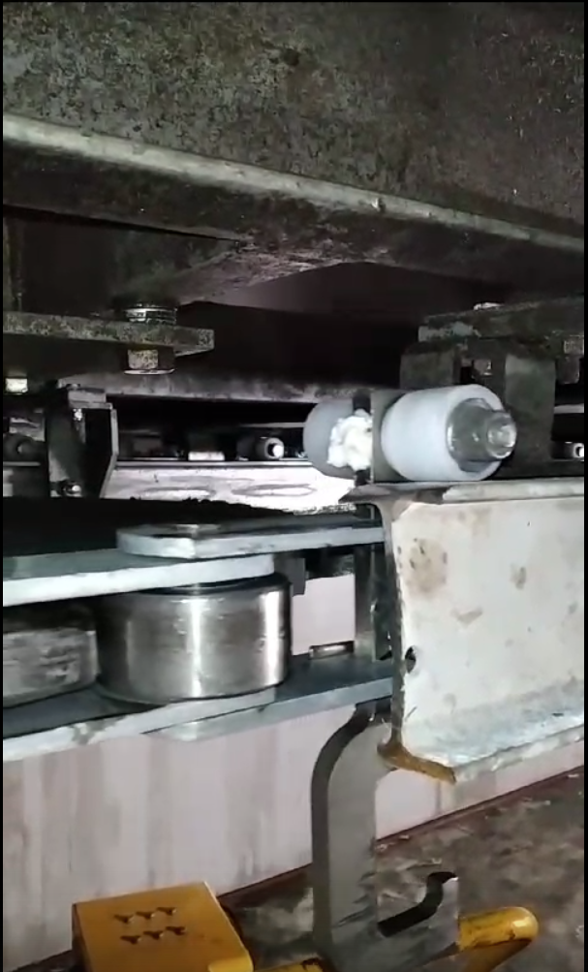

Полиамид в гранулах
Изделие ролик-втулка в холодильном туннельном конвейере

Slide 7
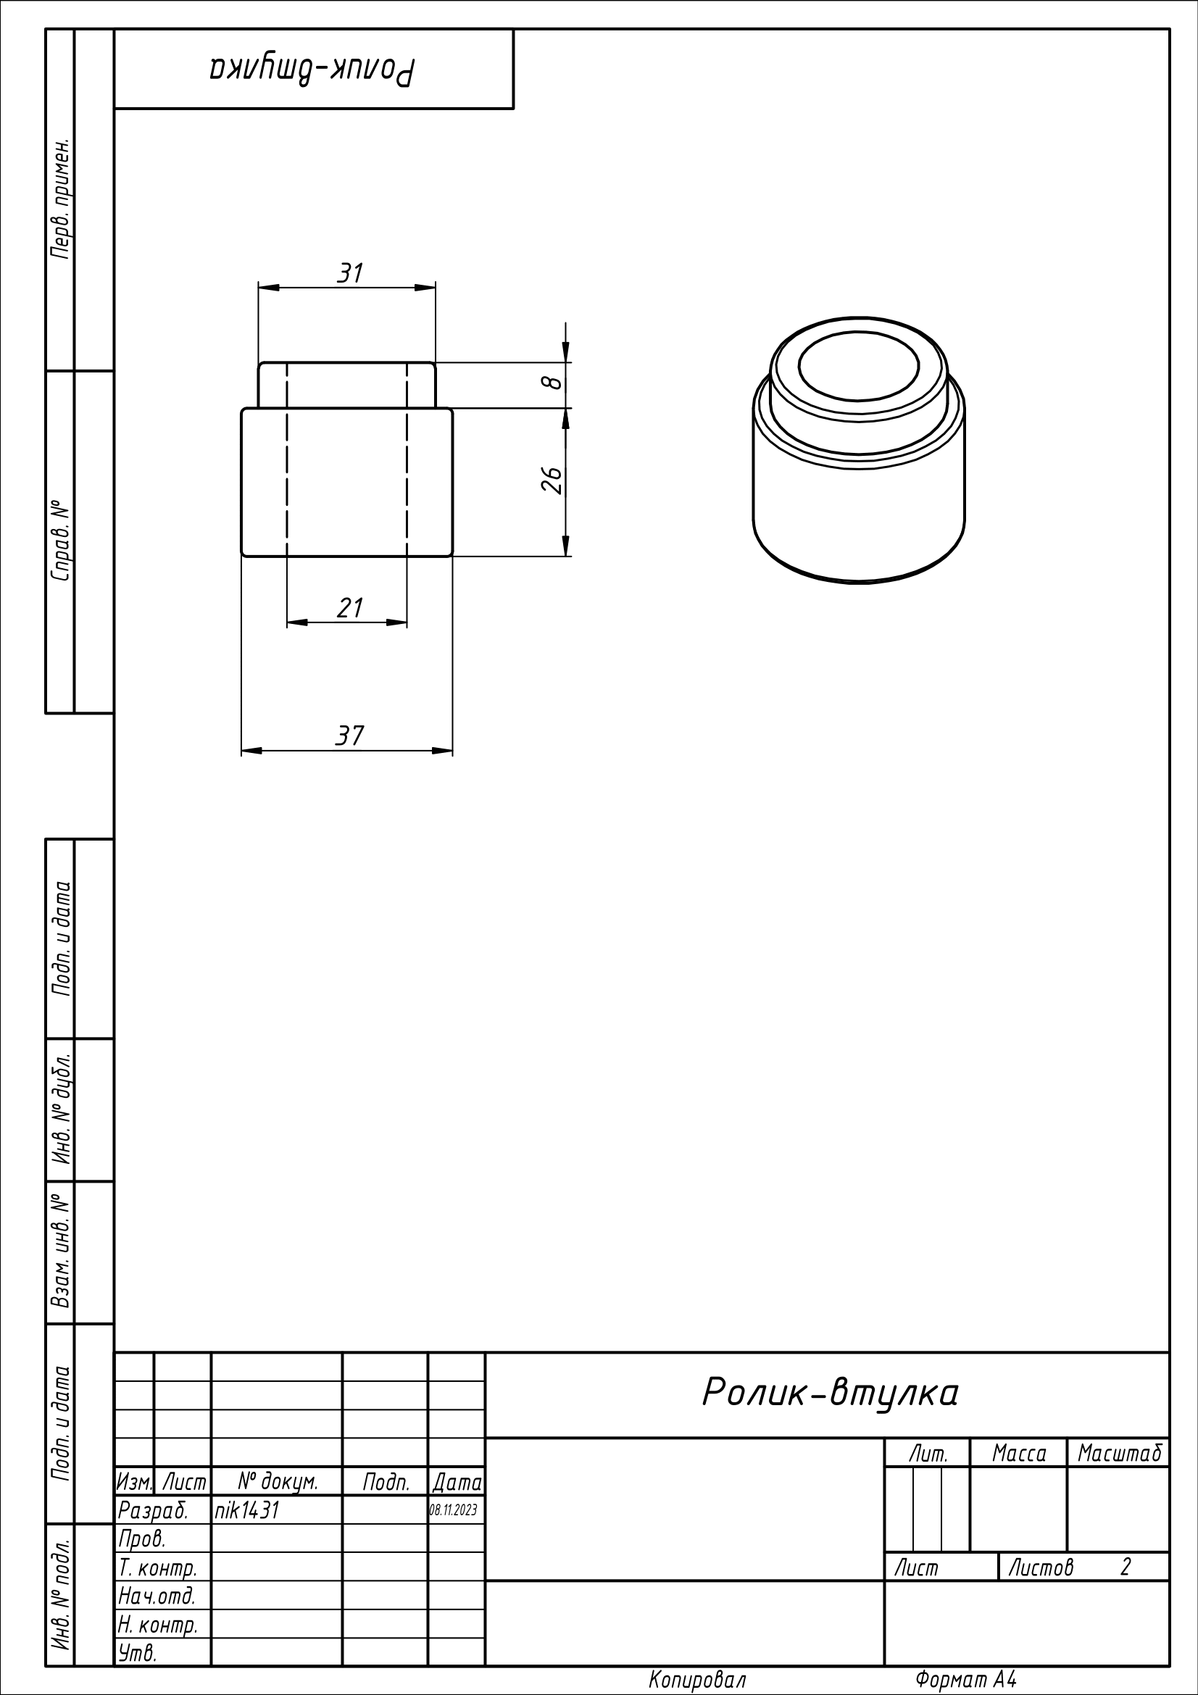
Чертёж изделия «ролик-втулка»

Slide 8
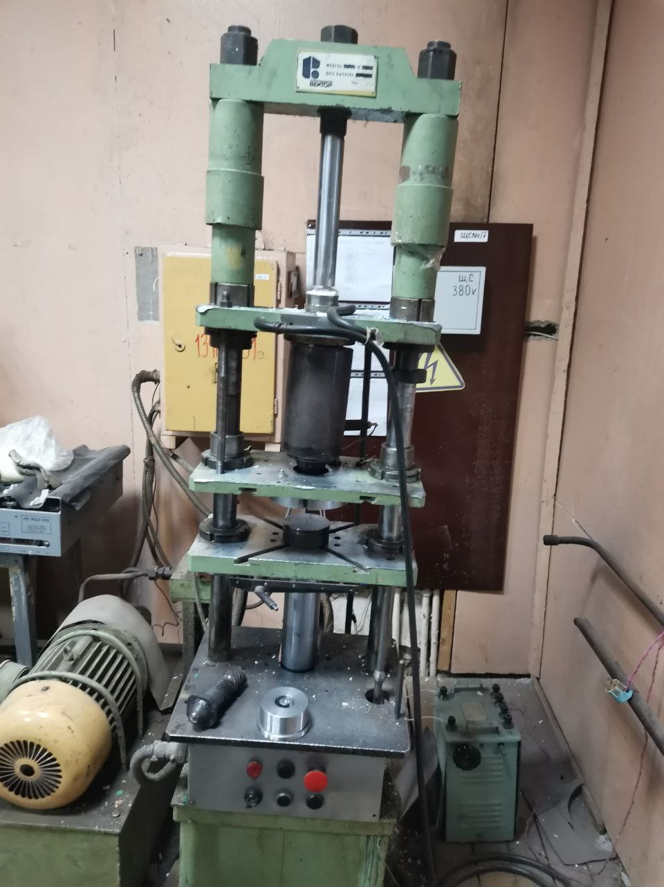
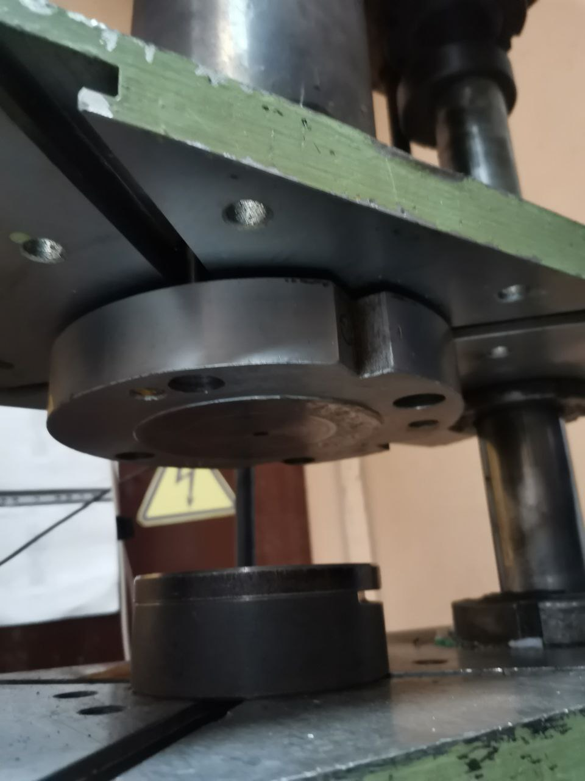
Вертикальная литьевая машина

Slide 9
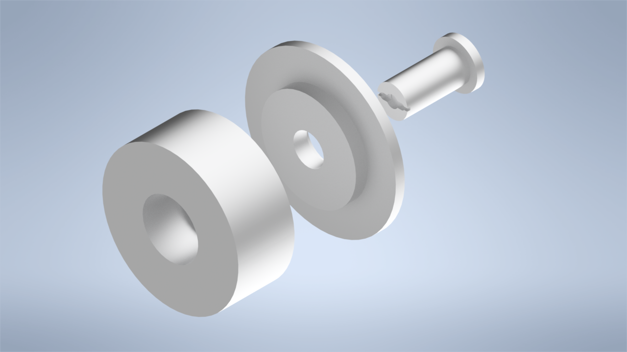
Взрыв-схема формы

Slide 10
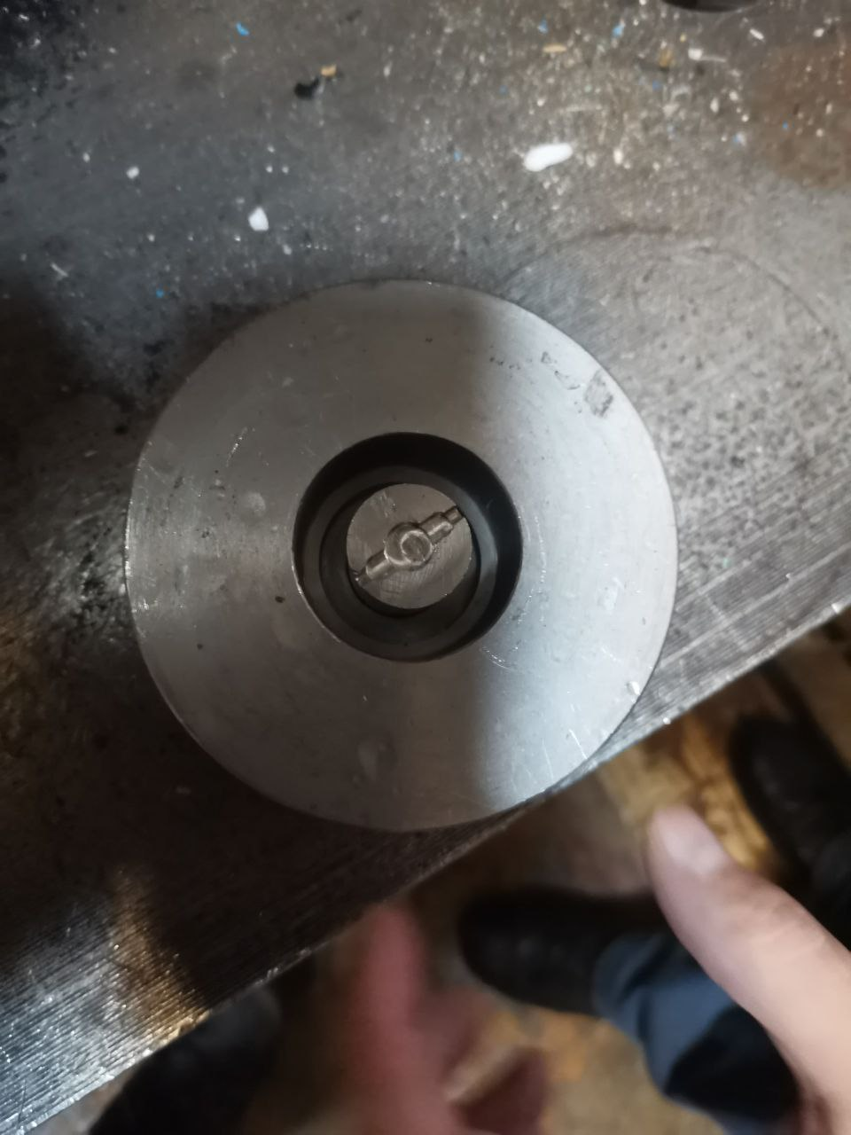
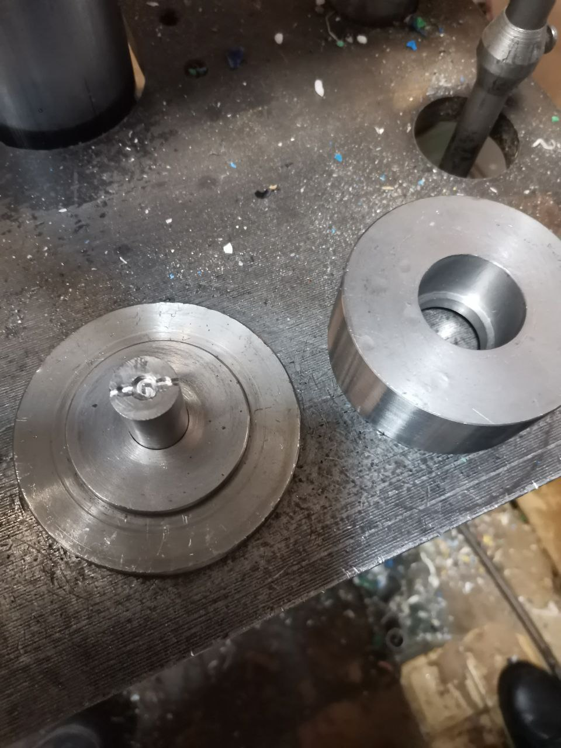
Литьевая форма для изготовления изделия

Slide 11
Конкуренты/аналоги
Название конкурентов/ аналогов | Описание аналога (характеристики) | Преимущества | Недостатки | Что можно позаимствовать?
Деталь холодильного туннельного конвейера производства США, фирмы «ЭсЭфКей Системс А/С» (SFK Systems A/S) | Изделие на основе полиамида | Оригинальное изделие | Дороговизна , сложность покупки | Технология производства
Ролик-втулка | Композит на основе полиамида | Цена и доступность | НЕТ
Notes:
можно заполнить только одну из таблиц: слайд 9 или 10 или сделать слайд 11

Slide 12
Модель монетизация
Фиксированная стоимость за покупку - единоразовая оплата при покупке продукта: 500 руб. за 1 шт.
Покупатель: предприятие агропромышленного сектора
Notes:
предположения о монетизации и бизнес-модели

Slide 13
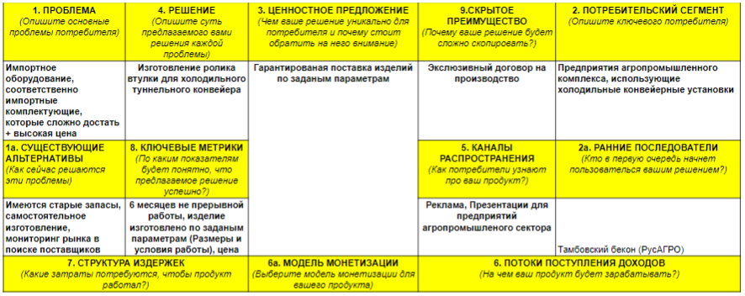
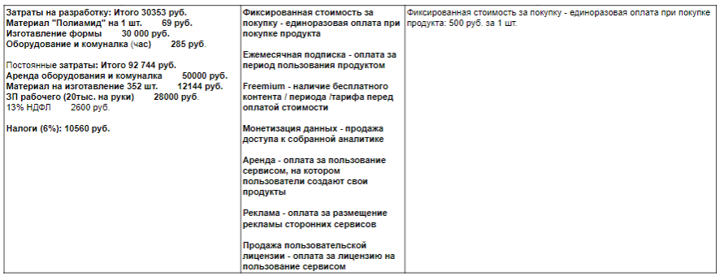
Бизнес-модель

Slide 14
Стратегии выхода на рынок.
1. Реклама в сети Интернет
2. Презентация для предприятий агропромышленного сектора
Организация продаж и продвижения продукта.
Прямые продажи на личной встрече b2b

Slide 15
для заказных проектов
Ценность
Гарантированная поставка изделий
по заданным параметрам
по приемлемой цене
Notes:
сделать самые первые расчеты, прикидки, пусть и “сырые”

Slide 16
Смета (потребность в инвестициях)
и/или финансовая модель проекта
Затраты на разработку:
Материал «Композит на основе полиамида" на 1 шт. 69 руб.
Изготовление формы 30 000 руб.
Оборудование и коммуналка 285 руб.
Итого 30 353 руб.
Постоянные затраты в месяц:
Аренда оборудования и коммуналка 50000 руб.
Материал на изготовление 352 шт. 12144 руб.
ЗП рабочего (20тыс. на руки) 28000 руб. 13% НДФЛ 2600 руб.
Итого 92 744 руб.
Налоги (6%): 10560 руб.
Доход: (После 5 месяцев работы продажа первой партии)
Продажа 1500 шт. 750000 руб.
Итоговая прибыль за 5 месяцев: 333127 руб.
Notes:
сделать самые первые расчеты, прикидки, пусть и “сырые”
хорошо бы знать прогноз продаж, отчет о прибылях и убытках и прогноз движения денежных средств минимум на три года. НО в презентации не должно быть углубленных таблиц, которые будет трудно читать. Можно ограничить себя диаграммами, которые показывают продажи, общее количество клиентов, общие расходы и прибыль

Slide 17
Предполагаемые источники финансирования
Договор с предприятием
на научно-исследовательскую разработку прототипа, сумма: 35000 руб.
Инвестиции в проект до точки окупаемости, сумма: 600000 руб.

Slide 18
Календарный план развития проекта
(до выхода на рынок):
Декабрь 2023- Январь 2024 - Доработка прототипа до MVP
Февраль 2024 - Апробация прототипа на предприятии
Март 2024 - Запуск производства продукции
Август 2024 - Продажа первой партии продукции
Январь 2025 - Продажа второй партии продукции

Slide 19
Состав команды
Караваев Сергей
Пучков Никита
Кузьмина Диана
Белов Сергей

